Slide 1


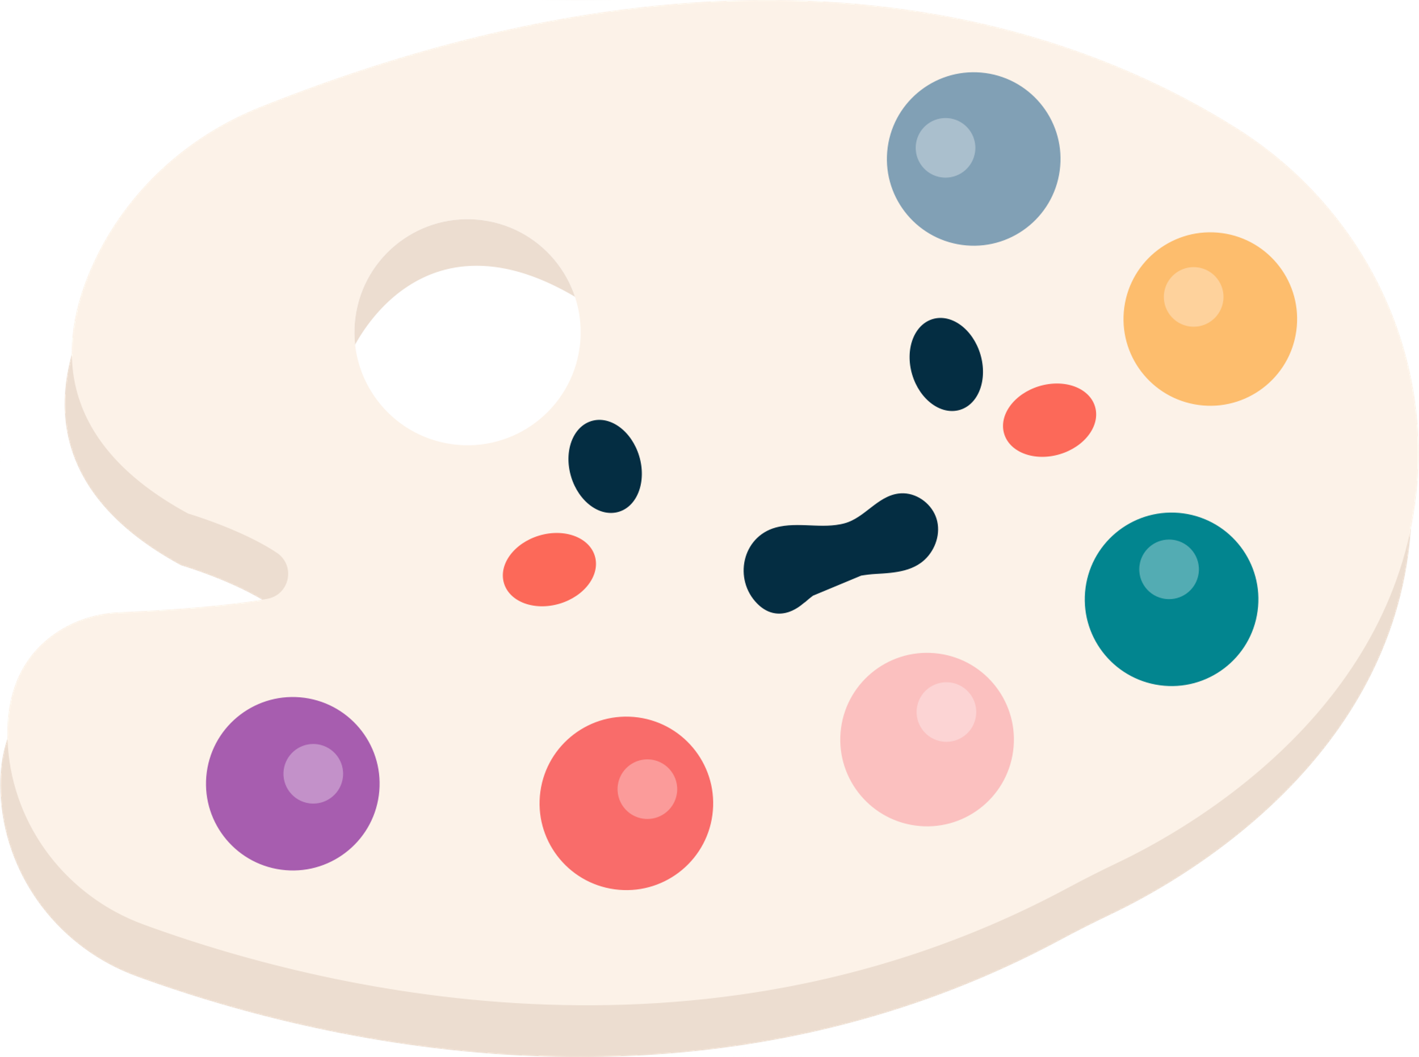

Slide 2




Muốn tạo ra sản phẩm công nghệ cần phải bắt đầu từ việc thiết kế sản phẩm.
Notes:
Thiết kế: Hương Thảo 0972115126

Slide 3


Slide 4






THANK YOU!

